Slide 1
888143 การสร้างแบบจำลองและ การโปรแกรมเชิงวัตถุ
พีระศักดิ์ เพียรประสิทธิ์

Slide 2
Outline
Classes and Pointers
Abstract Classes

Slide 3
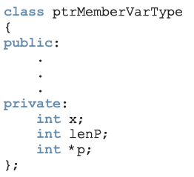

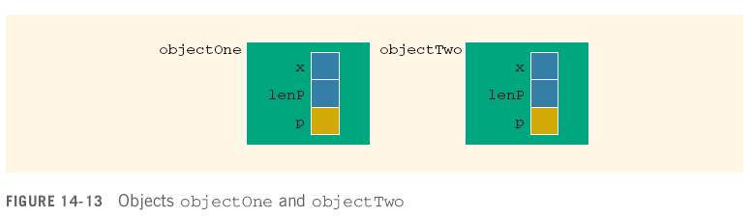
Classes and Pointers

Slide 4
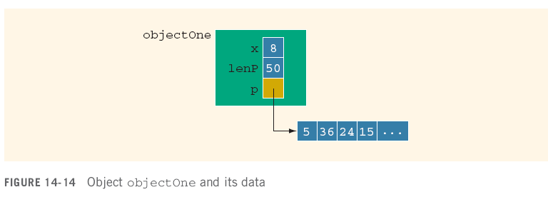
Destructor
ถ้า objectOne พ้นขอบเขตของโปรแกรมแล้ว (หมด Block of code) แล้วสมาชิกของ object ดังกล่าวจะถูกทำลายโดยอัตโนมัติ
หน่วยความจำของ dynamic array ยังคงถูกจองอยู่ และพบปัญหาว่าหน่วยความจำนั้นเข้าถึงไม่ได้

Slide 5

Destructor
วิธีการแก้ไข
เขียน code สำหรับยกเลิกการจองหน่วยความจำนั้น

Slide 6
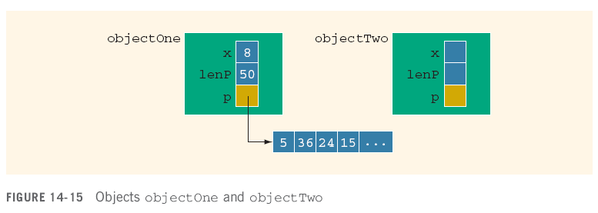
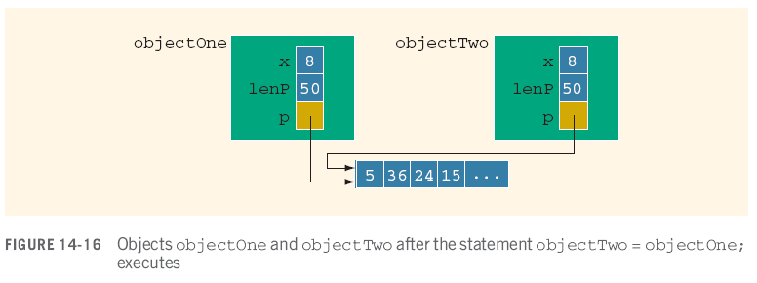
Assignment Operator

Slide 7
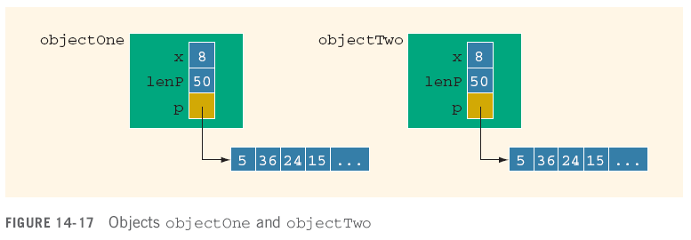
Assignment Operator (ต่อ)
ถ้า objectTwo.p ยกเลิกการจองหน่วยความจำ (deallocates) จะทำให้ objectOne.p ใช้งานไม่ได้ทันที
วิธีการ: หลีกเลี่ยงการใช้ shallow copying

Slide 8
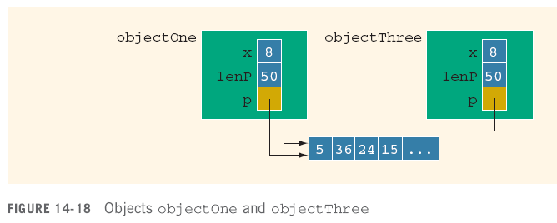
Copy Constructor
This initialization is called the default member-wise initialization
Initialization due to the constructor, called the copy constructor (provided by the compiler)

Slide 9
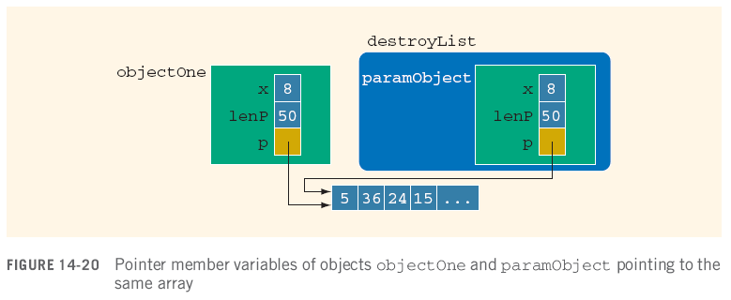
Copy Constructor (ต่อ)
Default initialization leads to shallow copying of data
Similar problem occurs when passing objects by value:

Slide 10
Copy Constructor (ต่อ)
Copy constructor automatically executes in three situations:
When an object is declared and initialized by using the value of another object
When, as a parameter, an object is passed by value
When the return value of a function is an object
Copy constructor ถูกเรียกใช้งานอัตโนมัติ ดังนี้
เมื่อ object ถูกประกาศและกำหนดค่าเริ่มต้น โดยใช้ค่าจาก object อื่น
เมื่อ object เป็น parameter (object นั้นเป็นการ pass by value)
เมื่อ object นั้นเป็น return value

Slide 11

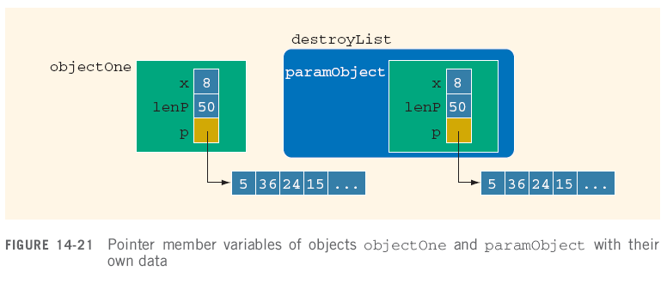
Copy Constructor (ต่อ)
Solution: ทำการกำหนด copy constructor

Slide 12
Copy Constructor (ต่อ)
For classes with pointer member variables, three things are normally done:
Include the destructor in the class
Overload the assignment operator for the class
Include the copy constructor
คลาสที่มีสมาชิกเป็น pointer
ทำการเพิ่ม destructor เพื่อยกเลิกการจอง memory ของตัวแปร pointer
ทำการ overload ตัวดำเนินการที่ใช้ในการกำหนดค่าของคลาส
เพิ่ม const ใน copy constuctor

Slide 13

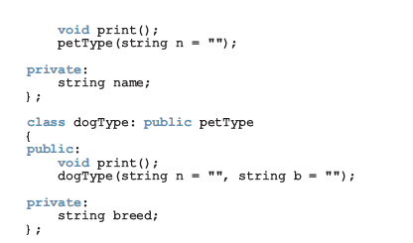
Inheritance, Pointers, and Virtual Functions
การส่ง object ของคลาสลูก เป็น formal parameter โดยกำหนดชนิดข้อมูลเป็นคลาสแม่

Slide 14
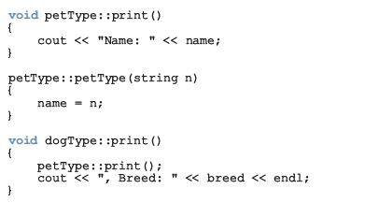

Inheritance, Pointers, and Virtual Functions (ต่อ)

Slide 15
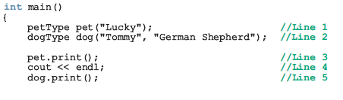
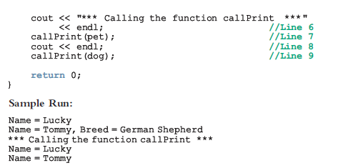
Inheritance, Pointers, and Virtual Functions (ต่อ)

Slide 16
Inheritance, Pointers, and Virtual Functions (ต่อ)
ทั้งบรรทัดที่ 7 และ 9 Method print ของ petType ต่างถูกเรียกทำงาน
เพราะว่าการ binding ของ print จะเกิดเมื่อทำการ compile โปรแกรม
Compile-time binding: the necessary code to call a specific function is generated by the compiler
Also known as static binding or early binding

Slide 17
Inheritance, Pointers, and Virtual Functions (ต่อ)
คลาส Dog ไปเรียกใช้งาน method print ของ pet ?
ทำอย่างไรถึงจะหลีกเลี่ยงปัญหาดังกล่าว?
Virtual functions (reserved word virtual)
ฟังก์ชันเสมือนจริง (Virtual function)
binding ตัวแปรและ method การทำงาน ขณะ runtime
เรียกว่า run-time binding
Run-time binding: compiler does not generate code to call a specific function; it generates information to enable run-time system to generate specific code for the function call
Also known as dynamic or late binding

Slide 18
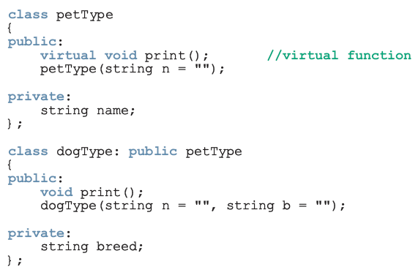
Inheritance, Pointers, and Virtual Functions (ต่อ)

Slide 19
Classes and Virtual Destructors
คลาสที่มีสมาชิกเป็นแบบ pointer ควรต้องมี destructor
เพราะว่า destructor เอาไว้ยกเลิกการจองหน่วยความจำ
ถ้า derived class object ถูกส่งเป็นพารามิเตอร์โดยระบุชนิดข้อมูล base class ดังนั้น destructor ของ base class จะถูกประมวลผล (มีผลทั้ง pass by value และ pass by reference)
Regardless of whether object is passed by reference or by value
หากต้องการให้ destructor ของ derived class ทำงาน ให้ทำการกำหนด virtual destructor ที่ base class

Slide 20
Abstract Classes and Pure Virtual Functions
Through inheritance we can derive new classes without designing them from scratch
Derived classes inherit existing members of base class, can add their own members, and also redefine or override public and protected member functions
Base class can contain functions that you would want each derived class to implement
Base class may contain functions that may not have meaningful definitions in the base class

Slide 21

Abstract Classes and Pure Virtual Functions (ต่อ)
To make them pure virtual functions:

Slide 22
Abstract Classes and Pure Virtual Functions (ต่อ)
Abstract class: contains one or more pure virtual functions
You cannot create objects of an abstract class

Slide 23
Abstract Classes and Pure Virtual Functions (ต่อ)
If we derive rectangle from shape and want to make it a nonabstract class:
We must provide the definitions of the pure virtual functions of its base class
Note that an abstract class can contain instance variables, constructors, and functions that are not pure virtual
The class must provide the definitions of constructor/functions that are not pure virtual

Slide 24
Address of Operator and Classes
& operator can create aliases to an object
Consider the following statements:
int x;
int &y = x;
x and y refer to the same memory location
y is like a constant pointer variable
y = 25; sets the value of y (and of x) to 25
x = 2 * x + 30; updates the value of x and hence of y

Slide 25
Address of Operator and Classes (ต่อ)
The address of operator can also be used to return the address of a private member variable of a class
However, if you are not careful, this operation can result in serious errors in the program

Slide 26
สรุป
Shallow copy: two or more pointers of the same type point to the same memory
Deep copy: two or more pointers of the same type have their own copies of the data
Can pass an object of a derived class to a formal parameter of the base class type
Binding of virtual functions occurs at execution time (dynamic or run-time binding)

Slide 27
เอกสารอ้างอิง
C++ Programming: Program Design Including Data Structures, D.S. Malik

